Slide 1
ТЕМА №7: «Вся власть Советам!»
Разработал учитель истории МБОУ «СОШ№2» п. Палатка
Ермакова Ирина Александровна
Класс: 9
Учебник: ИСТОРИЯ РОССИИ XX- начало XXI века Д.Д. Данилов

Slide 2
ПЛАН:
1
Хроника октябрьского переворота 1917
2
Революционные решения старых вопросов
3
Учредительное собрание

Slide 3
ВСПОМНИМ!
1. Назови три возможных путей развития России после революции в феврале 1917.
Почему с весны по осень 1917 года большинство политических партий стремительно теряли власть и авторитет в обществе?
Объясни значение слов:
Революция
Социализм
Советы
Временное правительство
Учредительное собрание
Кто такой?
Л.Г. Корнилов., А.Ф. Керенский

Slide 4
ПОЧЕМУ БОЛЬШЕВИКИ СМОГЛИ УСТАНОВИТЬ В РОССИИ ВЛАСТЬ СОВЕТОВ?

Slide 5
Сентябрь- октябрь 1917 года:
Решения Временного правительства не исполняются.
Крестьяне жгут усадьбы помещиков
Солдаты дезертируют с фронта
Нехватка продовольствия в городах
2,5 млн.человек рабочих бастуют
растет численность партии большевиков
« кризис назрел», большевики должны взять власть в свои руки
16 октября – решение о вооруженном восстании
солдаты и рабочие вооружаются.

Slide 7
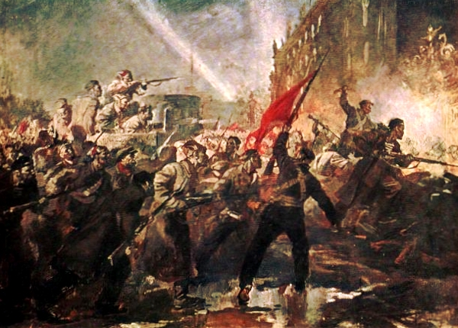
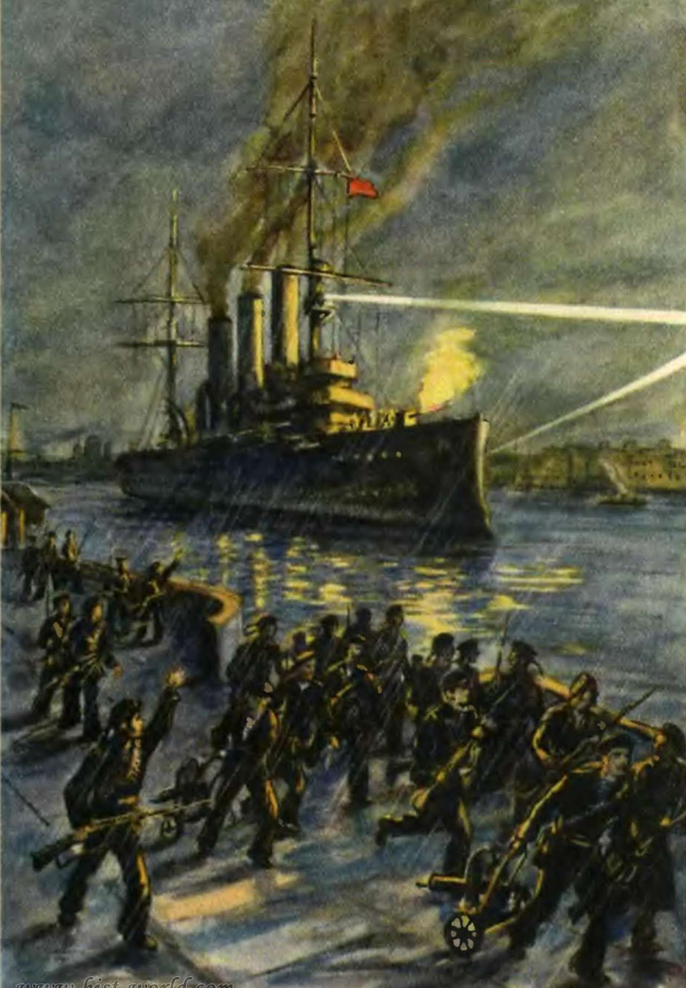
Ночь с 24 на 25 октября:
-выстрел крейсера «Аврора»
-штурм Зимнего дворца

Slide 8
Штурм Зимнего дворца

Slide 9
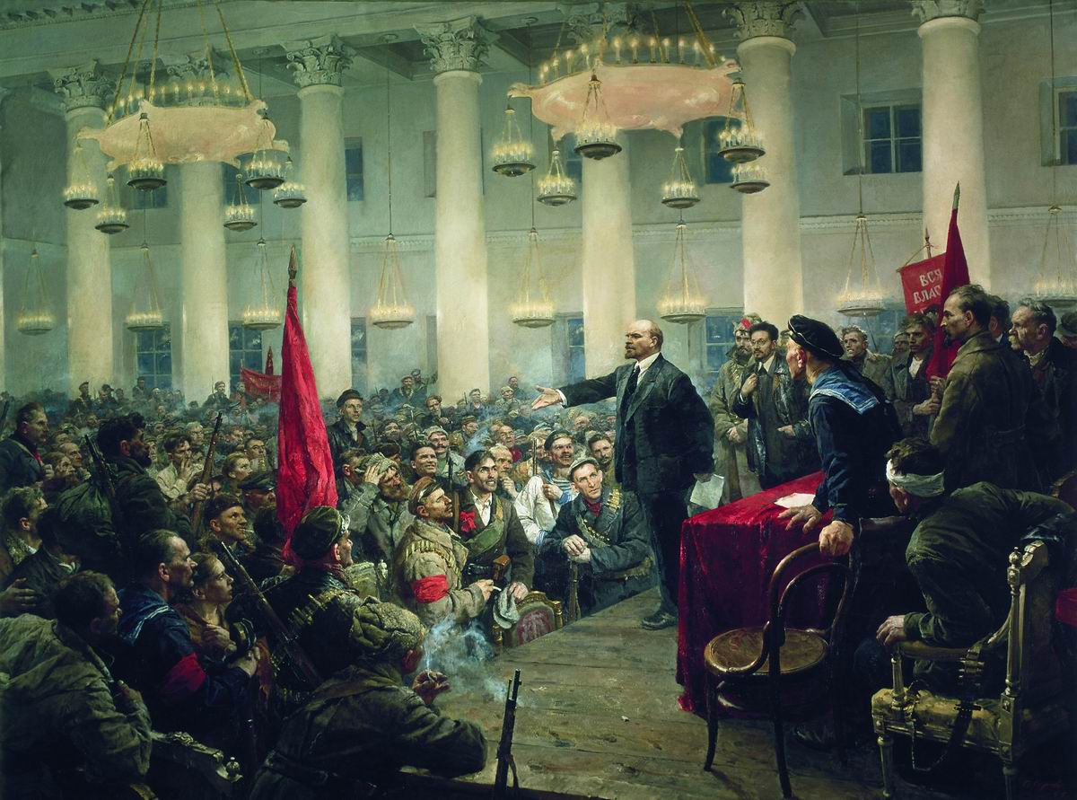
Ночь с 25 на 26 октября - II съезд Советов

Slide 10
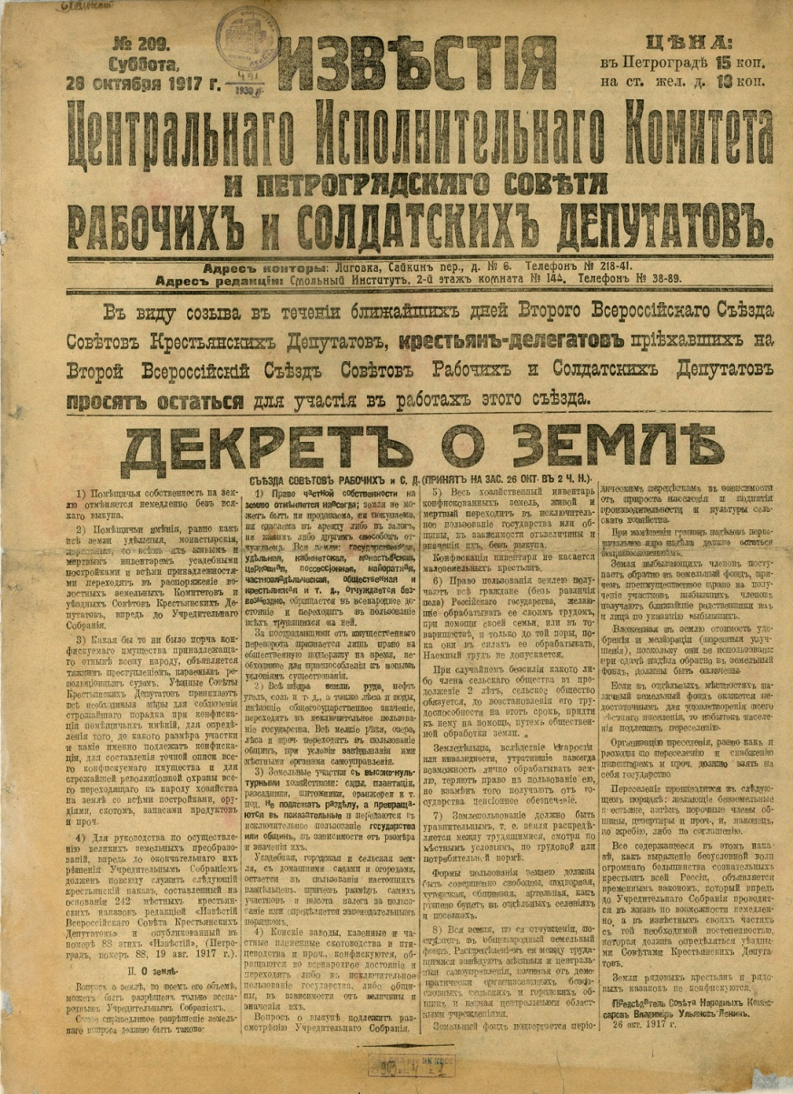
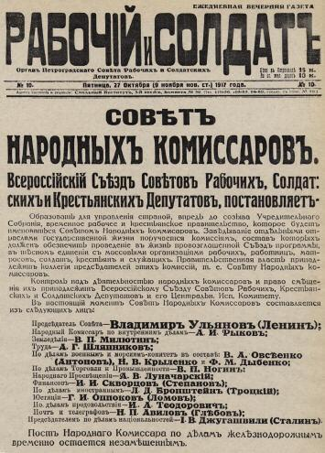
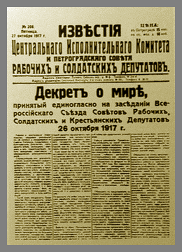
ПЕРВЫЕ ДЕКРЕТЫ
(временные законы) советской власти принятые на II Съезде

Slide 11
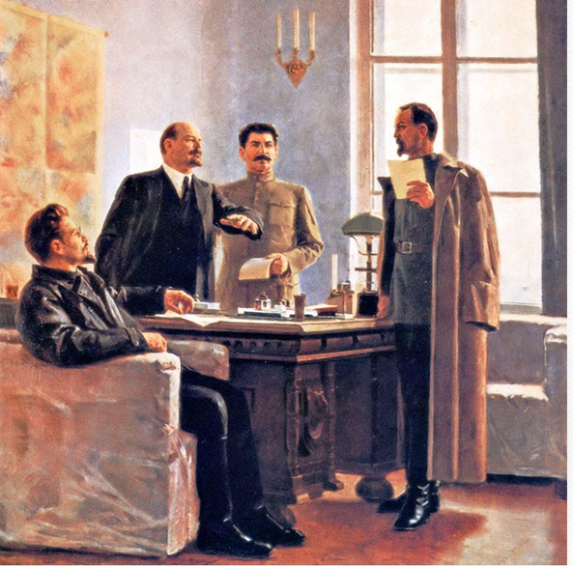
"Вручение Ф.Э. Дзержинскому постановления СНК об образовании ВЧК"..

Slide 12
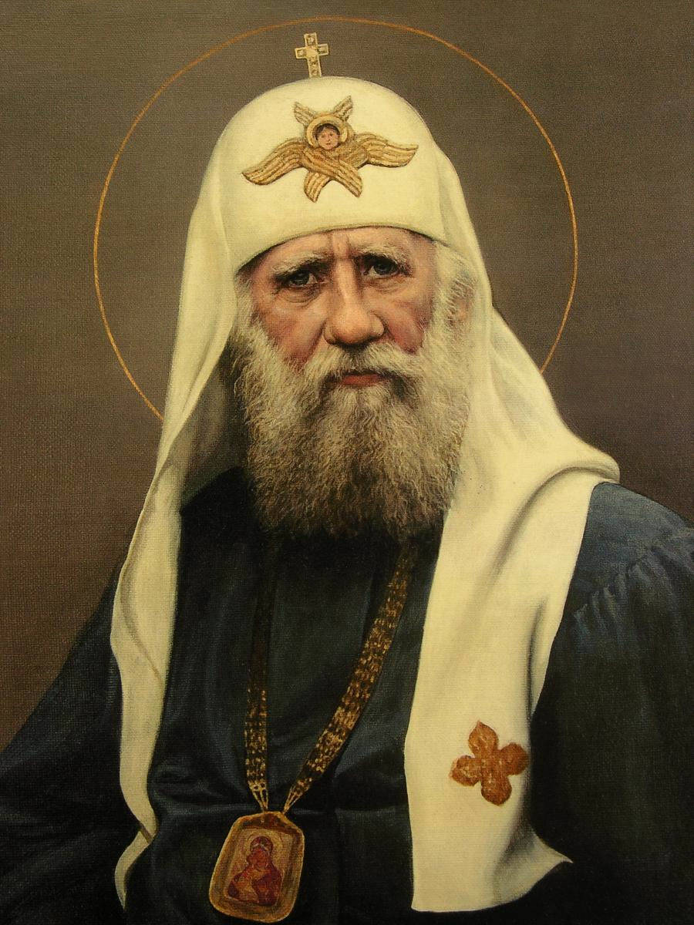
5 ноября 1917 года
на Соборе Русской православной
церкви впервые за 200 лет был избран
Патриарх ТИХОН, в миру
Василий Иванович Белавин

Slide 13
12 ноября 1917 года первые всеобщие демократические выборы

Slide 14
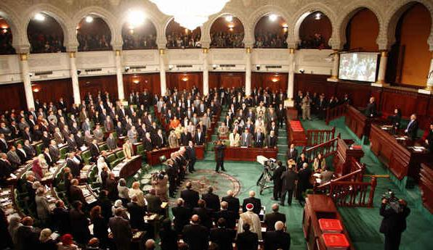
5 января 1918 год заседание Учредительного собрания

Slide 15
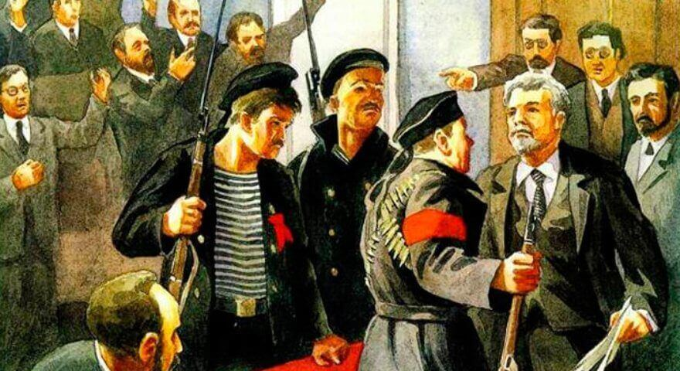
Командир охраны матрос Анатолий Железняк.

Slide 16
«Караул устал»

Slide 18
ПОСЛЕ ОКТЯБРЬСКОГО ПЕРЕВОРОТА,
БОЛЬШЕВИКИ ПРОВОЗГЛАСИЛИ В РОССИИ
ВЛАСТЬ СОВЕТОВ
И РАЗОГНАЛИ УЧРЕДИТЕЛЬНОЕ СОБРАНИЕ

Slide 19
Как вы думаете почему большевики распустили Учредительное собрание? Почему люди относительно спокойно восприняли разгон Учредительного собрания?

Slide 20
Домашнее задание № 7 стр.74-83, вопросы стр.83

